Slide 1
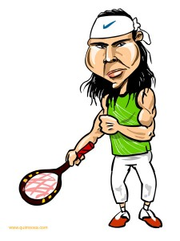
Maintenant nous allons utiliser les mots pour parler des sports
Je joue au tennis parce que j’adore le tennis.
Notes:
Today we are going to practise vocabulary about sports and use 2 appropriate verbs
Rafa Nadal: I play tennis because I love it.

Slide 2
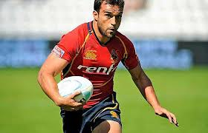
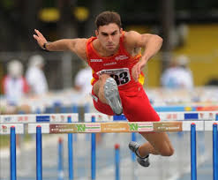
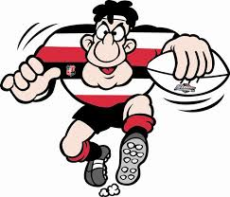
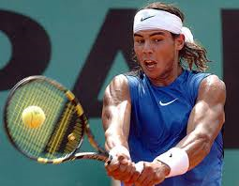
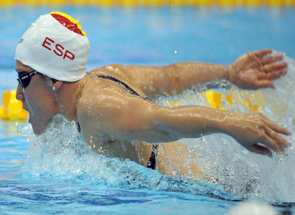
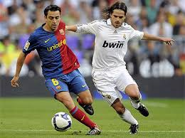
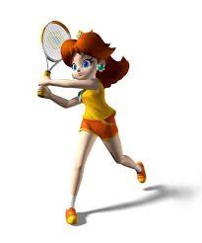
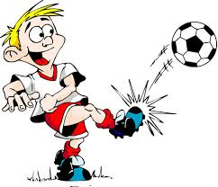
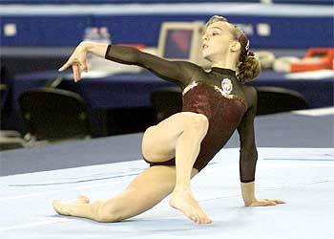
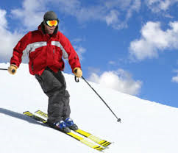
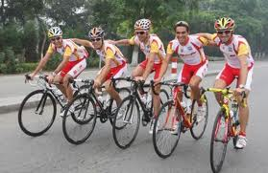
Quels sont les sports au ballon?
Je joue au rugby.
Je joue au tennis.
Je joue au foot
Notes:
[Introduction of appropriate verbs with the different sports. First an introduction to ‘je joue’ = I play.
Click on the picture when a pupil correctly identifies a ball sport. The photo will disappear to reveal a smaller picture of someone playing the sport and a short sentence.
Je joue au rugby= I play rugby
Je joue au tennis= I play tennis
Je joue au foot = I play football

Slide 3
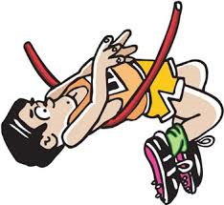
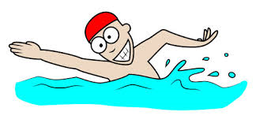
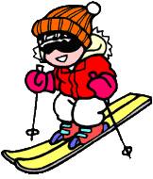
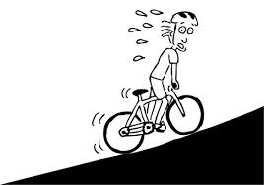
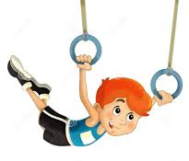
Quels sports fais-tu ?
Je joue au rugby.
Je fais de l’athlétisme
Je joue au tennis.
Je fais de la natation
Je joue au football.
Je fais du ski
Je fais du cyclisme
Je fais de la gymnastique.
Notes:
(Introduction of the sports which are not used with ‘jouer ‘as you can’t ‘play’ these sports. These will be used with the verb ‘faire’ instead.)
Click on the picture when a pupil correctly identifies a sport. The photo will disappear to reveal a smaller picture of someone doing the sport and a short sentence.
Je fais de l’athlétisme. = I do athletics
Je fais de la natation = I swim
Je fais de la gymnastique = I do gymnastics
Je fais du ski = I ski
Je fais du cyclisme = I cycle

Slide 4
Je fais de l’athlétisme.
Je joue au rugby.
Je fais de la natation
Je joue au tennis.
Je fais du ski
Je joue au football.
Je fais de la gymnastique
Je fais du cyclisme
Notes:
Focusing on the different sports which use jouer and faire.

Slide 5
Je joue ou je fais …?
1
2
3
4
Je fais du…
Je joue au….
Je fais de la …
Je fais du …
5
6
7
8
Je fais de l’…
Je joue au ….
Je joue au ….
Je fais de la …
Notes:
Pupils are asked to remember which sports use ‘jouer au… ‘ and which use faire de/ de l’/ de la…’
Answers pop up in order 1-8 on clicks.

Slide 6
Ecrivez les phrases avec les opinions!
?
Exemple:
Je fais du ski parce que j’adore le ski.
?
Je joue au football parce que j’aime le football.
?
Je ne fais pas de gymnastique parce que je déteste la gymnastique
?
Je ne fais pas de cyclisme prace que je n’aime pas le cyclisme.
Notes:
Pupils write sentences to summarise the pictures & symbols. Use the first as an example so that pupils know what is expected.
Written answers are revealed on clicks..

Slide 7
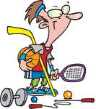
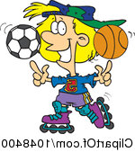
Exemples de phrases avec opinions!
Je joue au volley et aussi je joue au tennis. Je fais de l’athlètisme parce que j’adore ça mais je ne fais pas de ski parce que je n’aime pas le ski.
Je joue au volley et aussi je joue au football. J’adore le football mais je ne fais pas de gymnastique parce que je déteste la gynastique.
Notes:
Examples of the kind of short paragraph text that pupils should be encouraged to write. They should combine their previous work on opinions and incorporate the linking words pero, y, también and porque. They could also use negatives as modelled in the text.

Slide 8
Ecrivez un paragrahpe avec opinions!
?
?
?
?
Je ne fais pas de gymnastique parce que je n’aime pas la gymnastique mais je joue au rugby parce que j’adore le rugby. Aussi je fais de la natation parce que j’adore ça. Je ne joue pas au tennis parce que je déteste le tennis.
Notes:
Now encourage pupils to write a paragraph (like the 2 already seen in previous slide).
A model answer is revealed on click.

